Slide 1
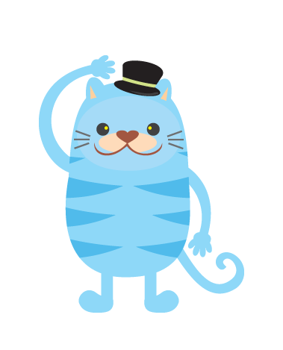
猜謎大挑戰
馬上開始

Slide 2

猜猜看我喜歡做什麼？
跳舞
畫畫
運動

Slide 3
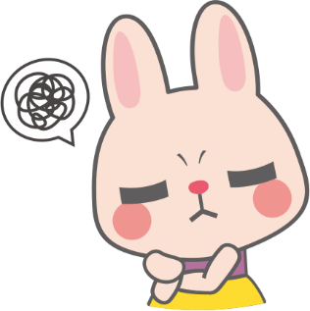
請再試試看
重來

Slide 4
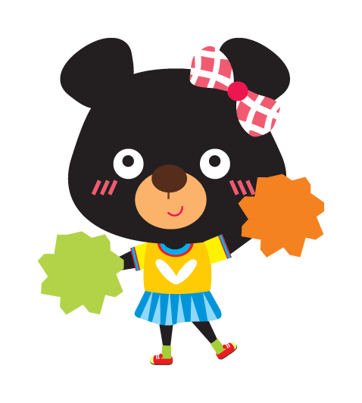
真厲害
掰掰

